Slide 1
Real or not? NLP with disaster tweets

Slide 2
Opis problema
S kolikom točnošću možemo predvidjeti je li Twitter objava istinita ili lažna
Podaci preuzeti s trenutnog natjecanja na Kaggle-u
Podaci se sastoje od stupaca (id, keyword, location, text, target)

Slide 3
Algoritmi
Random forest
Metoda potpornih vektora
Baseline model

Slide 4
Analiza podataka
Podaci za testiranje i treniranje podijeljeni su u dvije kategorije: Non-disaster tweets, Disaster tweets
Kategorije proučavanja: broj slova u tweetu, broj riječu u tweet-u, prosječna duljina riječi, jedinstvenost riječi

Slide 5
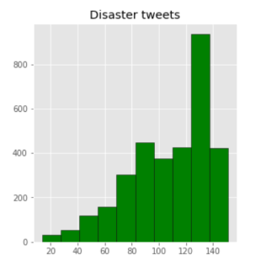
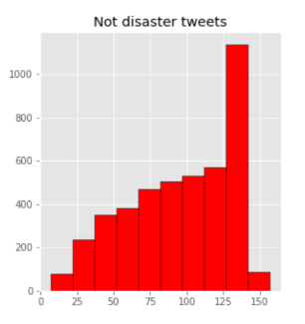
Broj slova u tweet-u

Slide 6
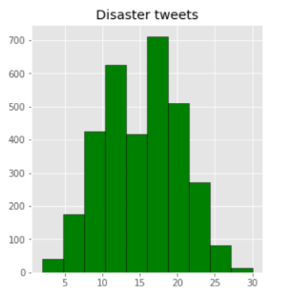
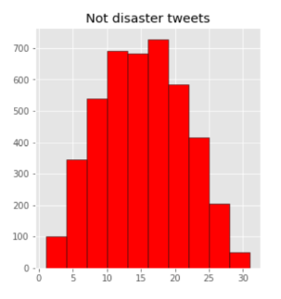
Broj riječi u tweet-u

Slide 7
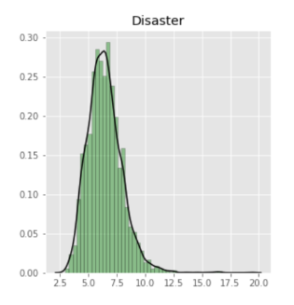
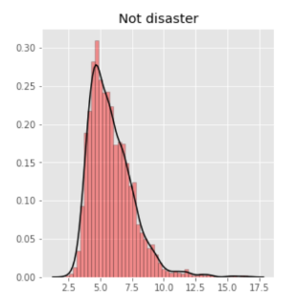
Prosječna duljina riječi

Slide 8
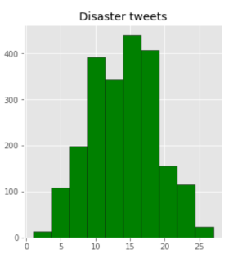
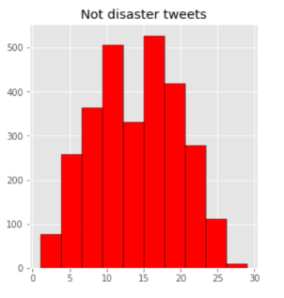
Broj jedinstvenih riječi

Slide 9
Čišćenje podatka
Tweetovi sadrže previše neiskoristivog teksta
Funkcije za čišćenje
Izbacuju se emotikoni i linkovi za vanjske poveznice

Slide 10
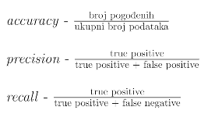
Rezultati učenja
Za baseline model:
accuracy: 0,570334
precision: 0
recall: 0

Slide 11
Rezultati učenja
Random forest
SVM
accuracy: 0,7346
precision: 0,783899
recall: 0,527817
Točnost algoritma za 16,426% veća od baseline modela.
accuracy: 0,693227
precision: 0,662612
recall: 0,582739
Točnost algoritma za 12,289% veća od baseline modela.

Slide 12
Zaključak
Postignute vrijednosti još uvijek nisu dovoljno visoke da bi sa sigurnošću mogli utvrditi je li dani tweet istinit ili lažan
Jedan od razloga su relativno slični tweetovi, te gramatički i semantičku netočno tekstovi

